Slide 1

Presente y futuro del tratamiento de aguas residuales municipales en Antioquia, una mirada al oriente antioqueño

Slide 2

Profesores:
Francisco Molina Pérez
Roberto Mejía Ruíz
Grupo de Investigación en Gestión y Modelación Ambiental
Grupo GAIA – Facultad de Ingeniería
Universidad de Antioquia

Slide 3
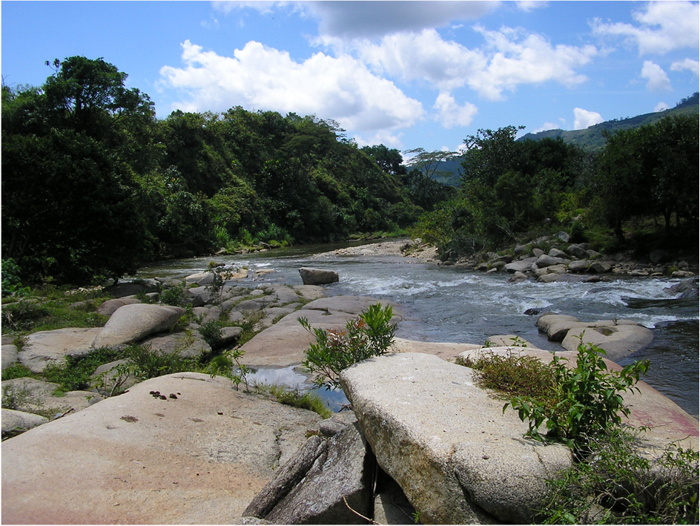
Ciclo hidrológico urbano
Nuestra experiencia
La realidad
Dos propósitos
Aciertos y problemas
Economía de escala
El futuro
Un punto de encuentro
CONTENIDO
4 y 5 de mayo_2016_ Seccional UdeA Oriente

Slide 4
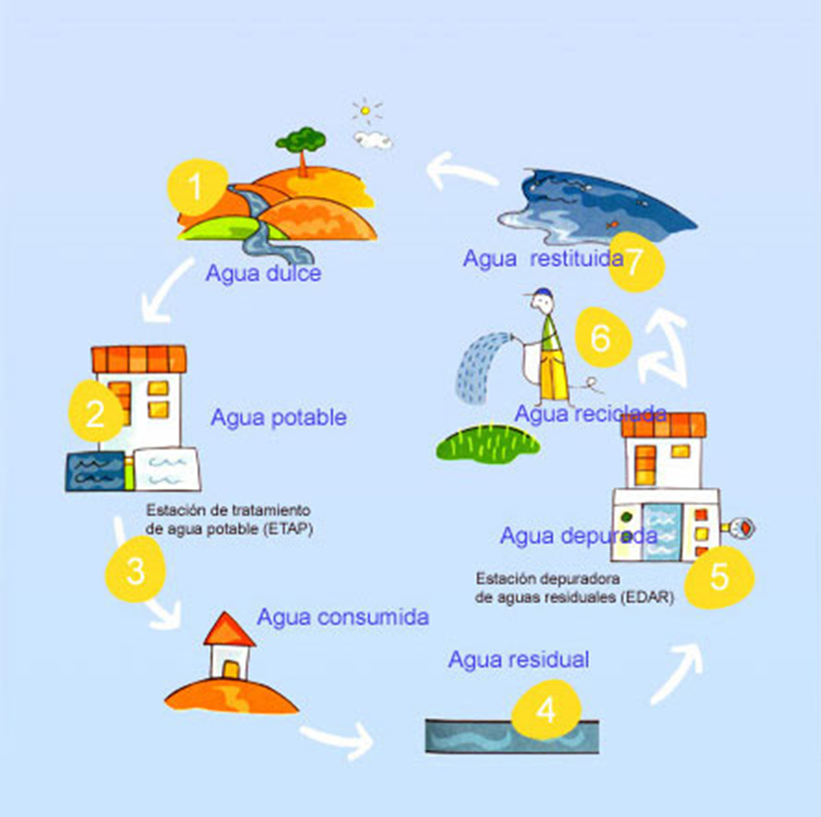
Ciclo hidrológico urbano
Abastecimiento a partir de agua superficial
De la misma manera que se trata el agua para potabilizarla se deben tratar las aguas residuales generadas
De la misma corriente de agua superficial donde se descargan las aguas residuales “tratadas”, aguas abajo, otra zona urbana tendrá que abastecerse

Slide 5
Nuestra experiencia
Ejecución de proyectos de diseño, optimización, arranque, operación, capacitación de operarios y evaluación de sistemas de tratamiento de aguas residuales municipales
Buenas prácticas
Extensión
(Consultoría)
Investigación aplicada
Sistematización
A partir de la consultoría se construye una mirada integral inicial y se recomiendan acciones a desarrollar
Cambios en la normatividad: Resolución 0631/2015

Slide 6
88% de las cabeceras municipales en Antioquia tienen poblaciones menores a 30.000 habitantes
Los municipios generalmente presentan debilidades institucionales, financieras y técnicas
La realidad
En este contexto los criterios fundamentales de diseño, construcción y operación de las PTAR deben ser: eficiencia, sencillez, bajo costo
Se requiere de un proceso sistemático que evalué las experiencias actuales, defina aprendizajes y acciones orientadas a mejorar el diseño, construcción y operación de las PTAR

Slide 7
Dos propósitos
Sistematizar lo realizado, extraer lecciones de lo aprendido, identificar los factores claves (Tecnología, capacidad institucional, personal capacitado). Evaluar nuestra experiencia frente a otras experiencias (Brasil, España por ejemplo)
Planear el futuro, evaluar las mejores alternativas de tratamientos primarios, secundarios y terciarios (remoción de nutrientes y desinfección): necesidad de investigación, capacitación y transferencia de tecnología

Slide 8
Aciertos
T 3°: nutrientes, desinfección
Selección de tecnología simple y de bajo costo
Optimización de recursos: alcantarillados combinados
Gradualidad y priorización: focalización de esfuerzos, conocimiento de la tecnología, capacitación, desarrollo institucional
T 2°: materia orgánica
T 1°: sólidos
Colección de aguas residuales

Slide 9
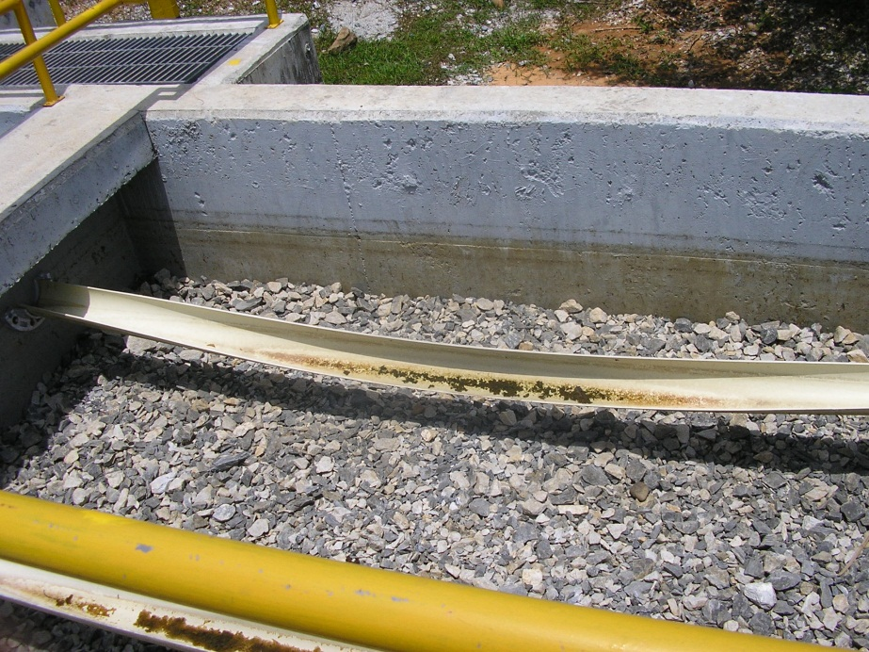
Problemas
Localización
Construcción

Slide 10
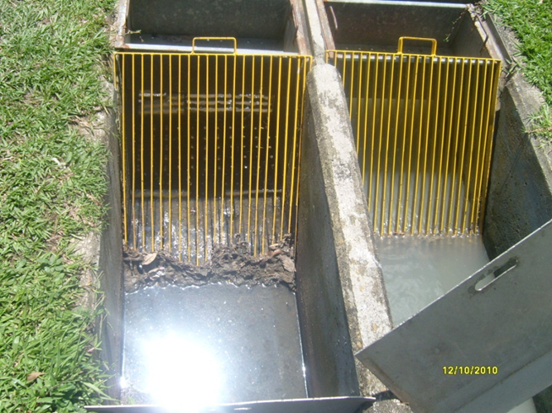
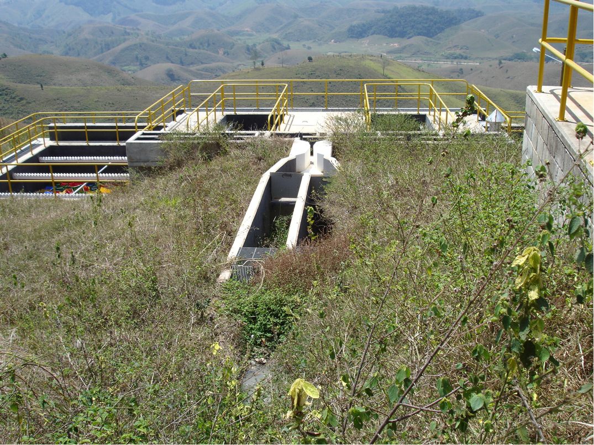
Operación y mantenimiento

Slide 11
La economía de escala tratamiento 1°
Costo percápita versusTamaño de la Población
Tren de tratamiento: cribado + desarenado + sedimentación primaria + digestión de lodos
Municipio | Población equivalente | Inversión en US/hab.
Carmen de V. | 30.000 | 18,4
Marinilla | 20.000 | 20,9
El Peñol | 13.050 | 23,5
El Santuario | 19.300 | 24,5
Cocorná | 5.806 | 27,5
Guarne | 11.900 | 35,6
San Luís | 9.860 | 43,0
San Carlos | 9.000 | 43,8
Alejandría | 3.400 | 72,5
Puerto Triunfo | 3.425 | 79,5
San Francisco | 1.900 | 89,5
F. Molina et al. 2011. Fifteen years of water sanitation in eastern Antioquia, Colombia, In: Smallwat 11, Spain.

Slide 12
Investigación y desarrollo en tratamientos secundarios y terciarios
El futuro:

Slide 13
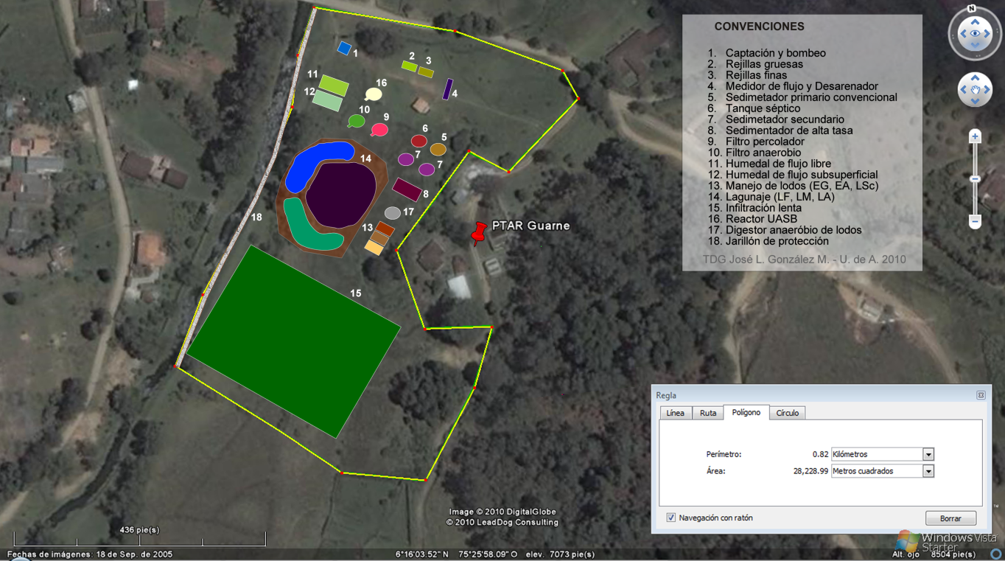
“La planta experimental”
González, J.L; Mejía, R. and Molina, F. 2012. Diseño conceptual de una estación experimental de tratamiento de aguas residuales domésticas orientada a municipios con población menor a 30.000 habitantes. Revista Ingenierías Universidad de Medellín. (11), 21: 87-100.

Slide 14
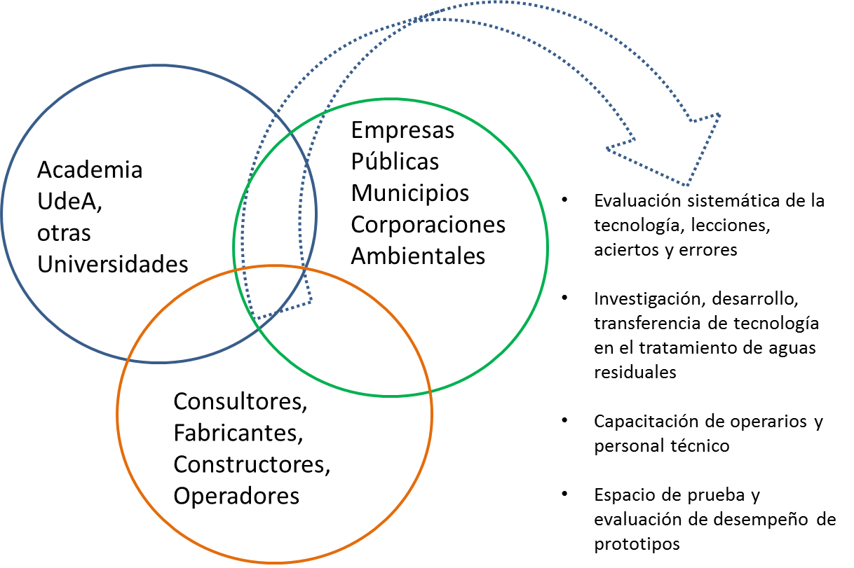
Un punto de encuentro:

Slide 15
Muchas Gracias
Más información
(+574) 219 6563
francisco.molina@udea.edu.co
Francisco Molina P.

